Slide 1
Дидактическая игра «Светофоры»
(младшая группа)
МДОАУ «Д/С № 31 «Звёздочка» г. Орска»
Воспитатель: Бернард Н.Н.

Slide 2
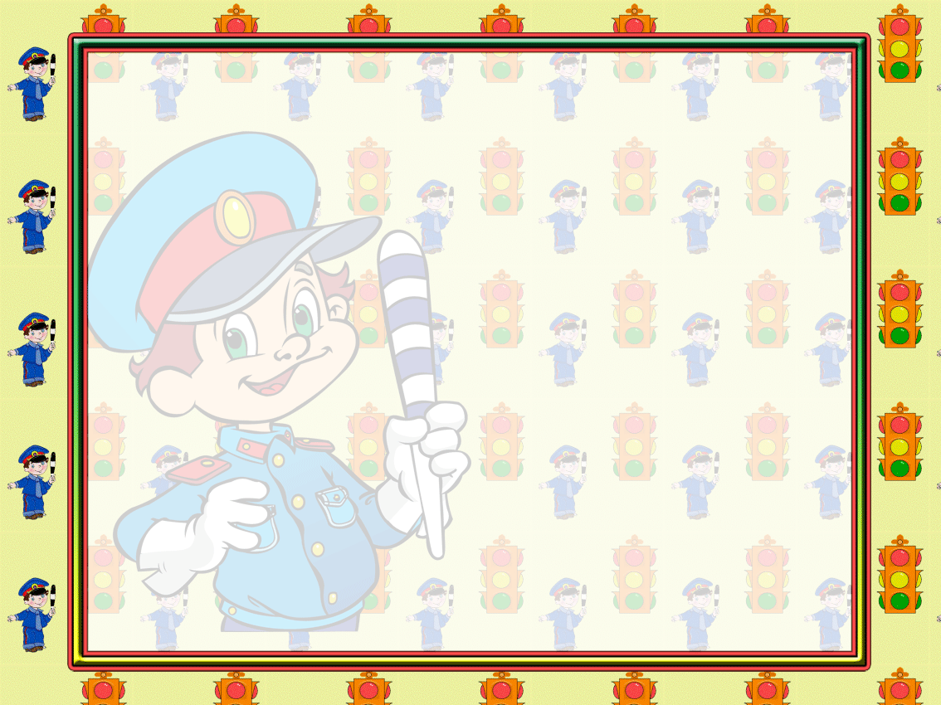
Цель:
-закреплять знания о значении цветов светофора и правила поведения на улице.

Slide 3
Оборудование:
- макеты светофоров со съемными кругами красного, желтого и зеленого цветов, а так же съемные круги пешеходного светофора.

Slide 4
Игровые действия:
- педагог показывает детям не спешить, переходя дорогу, быть внимательным, знать и находить пешеходный светофор, светофор для автомобиля, понимать сигналы светофора.

Slide 5
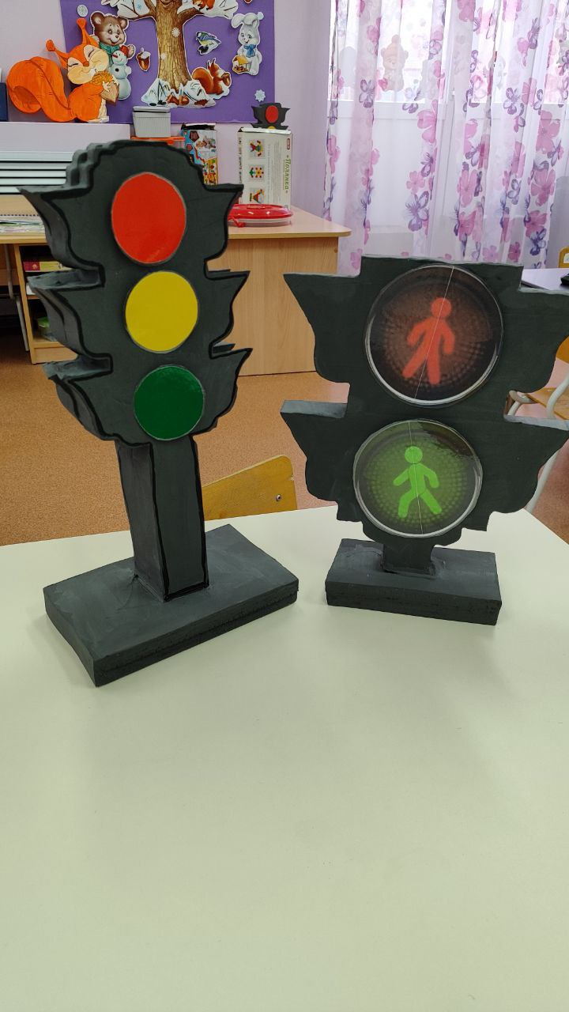
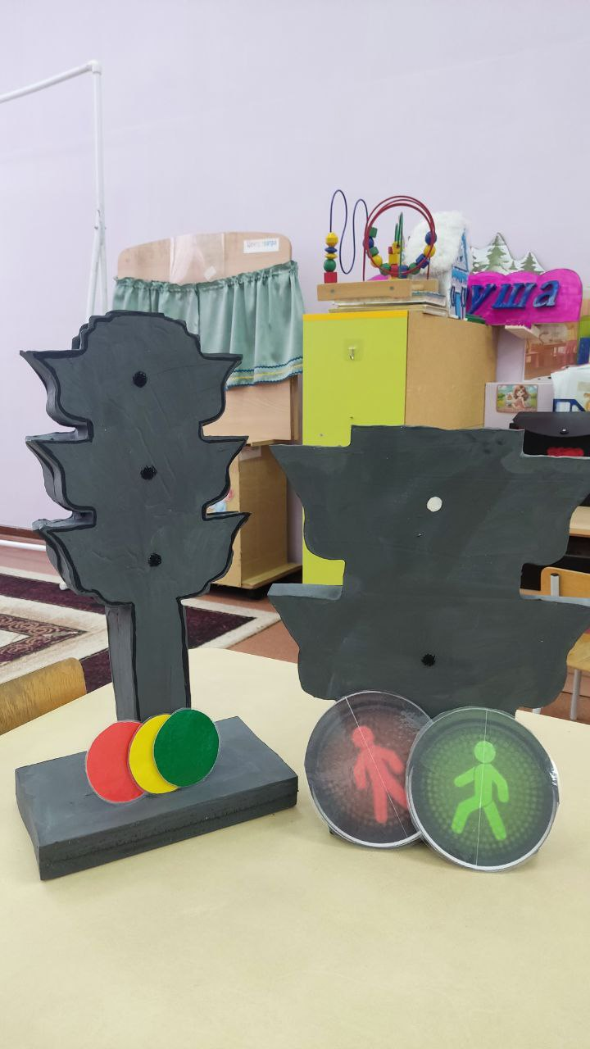
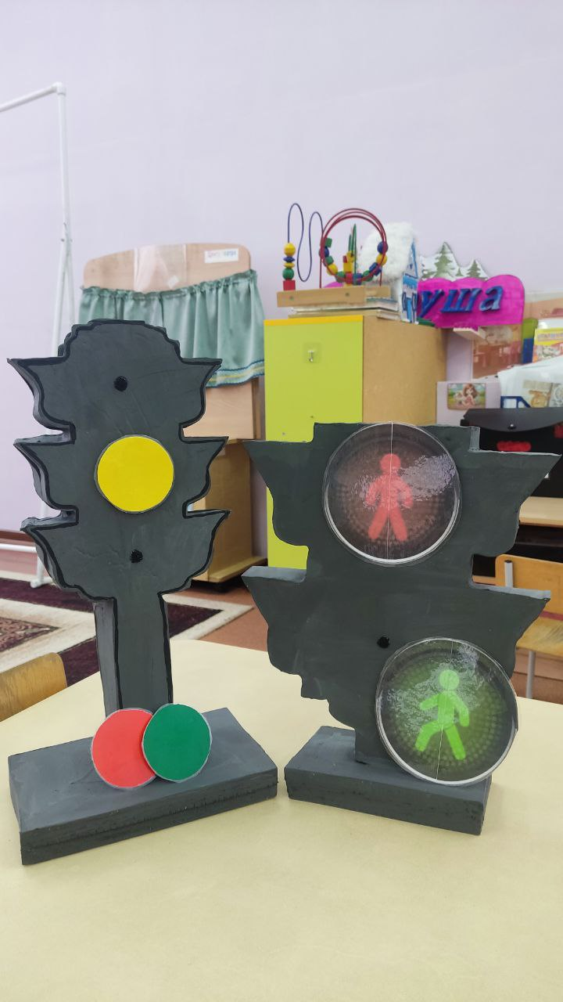

Slide 6
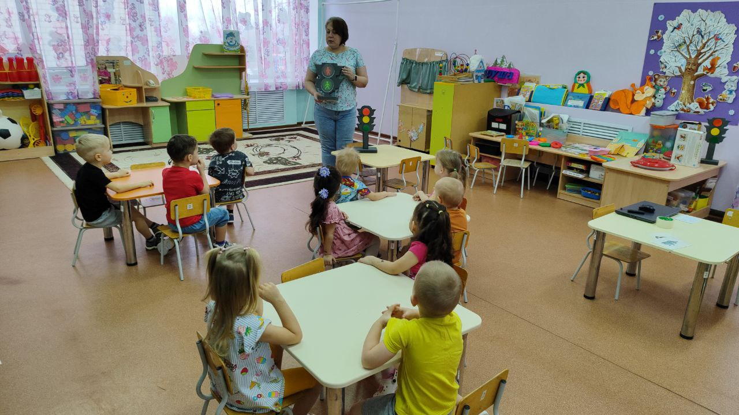
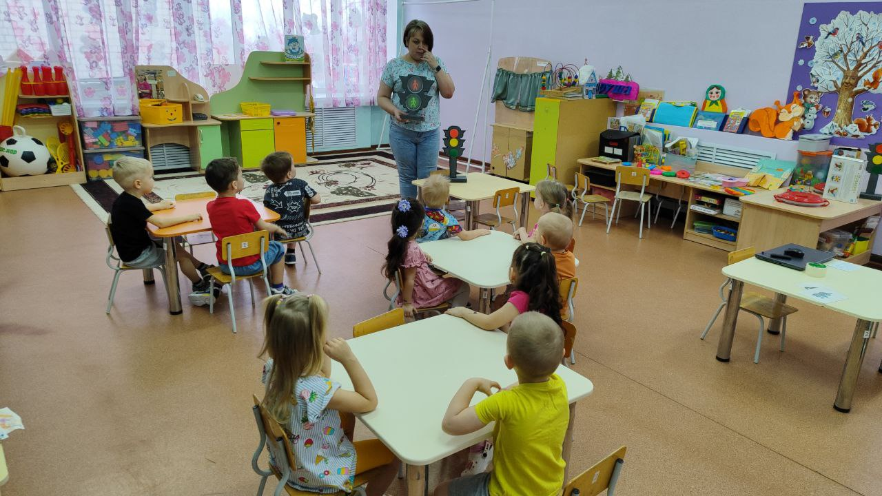

Slide 7
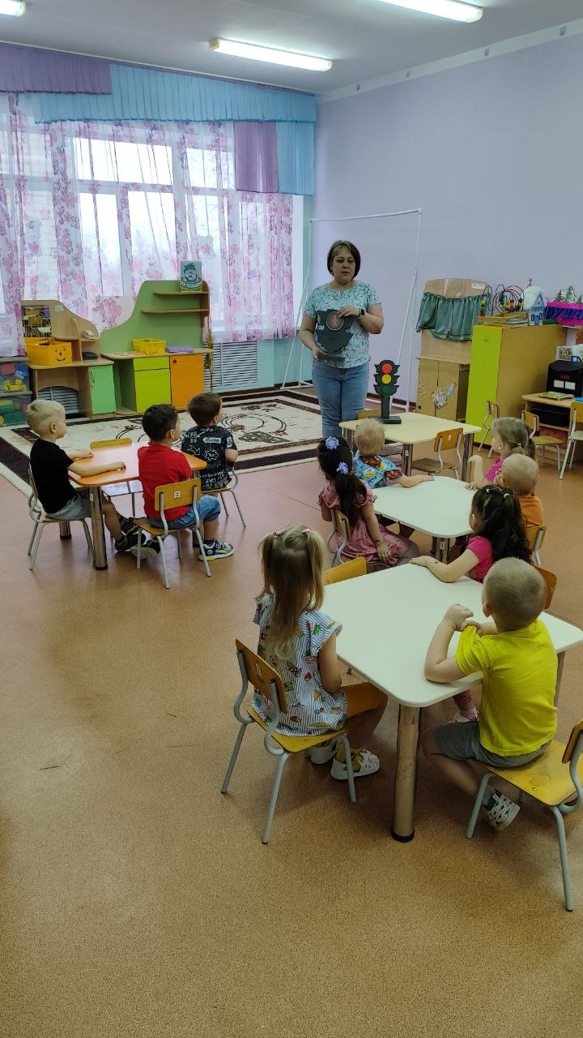
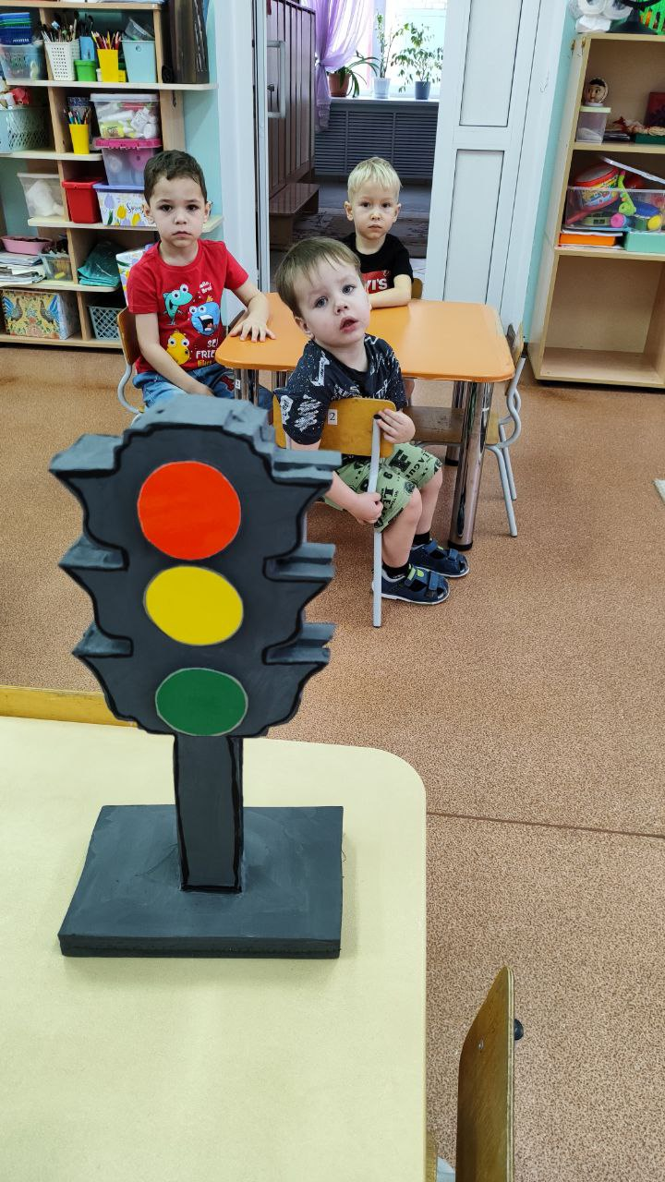
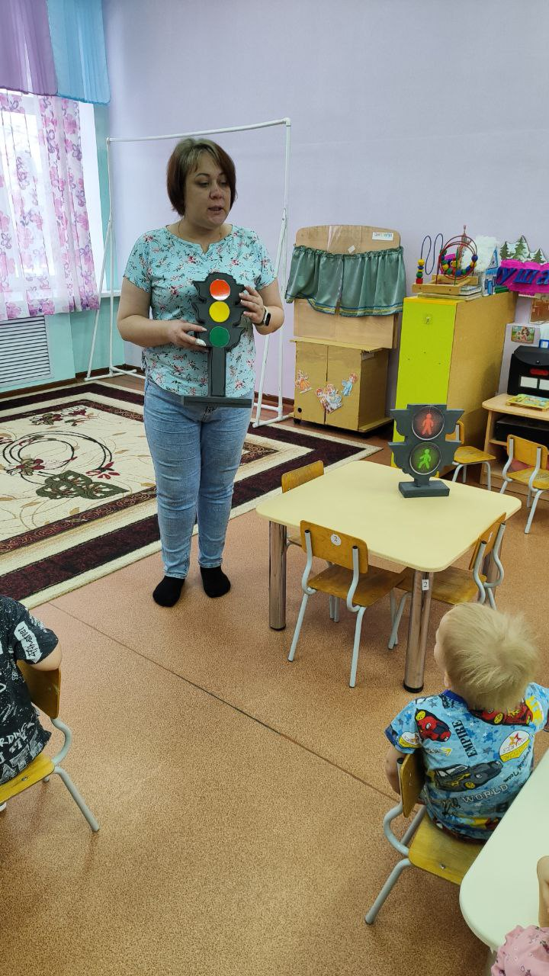

Slide 8
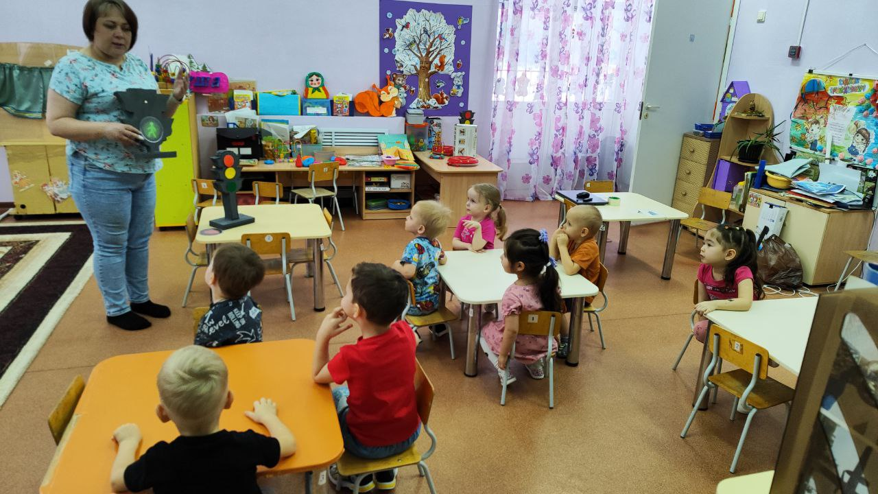
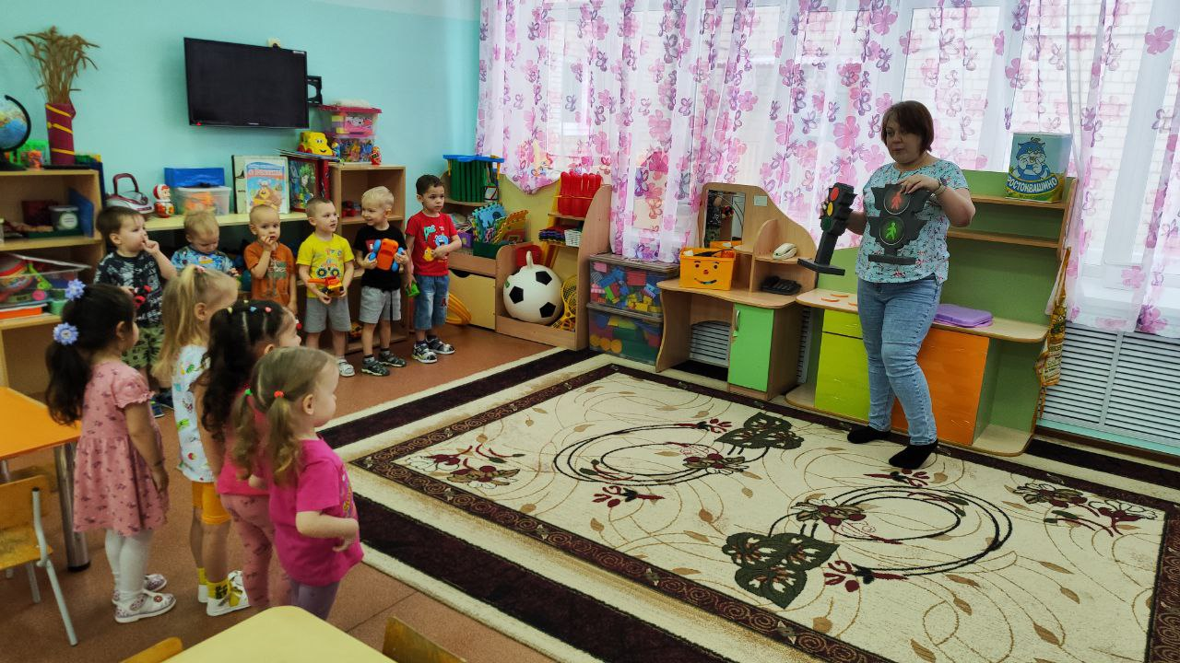

Slide 9
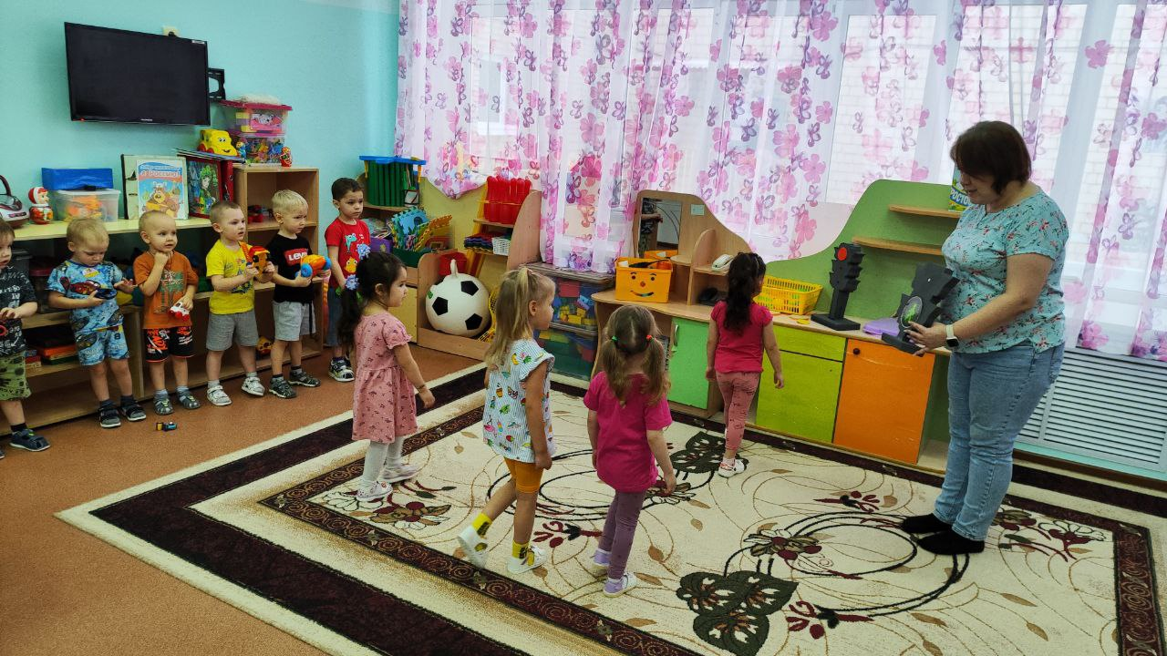
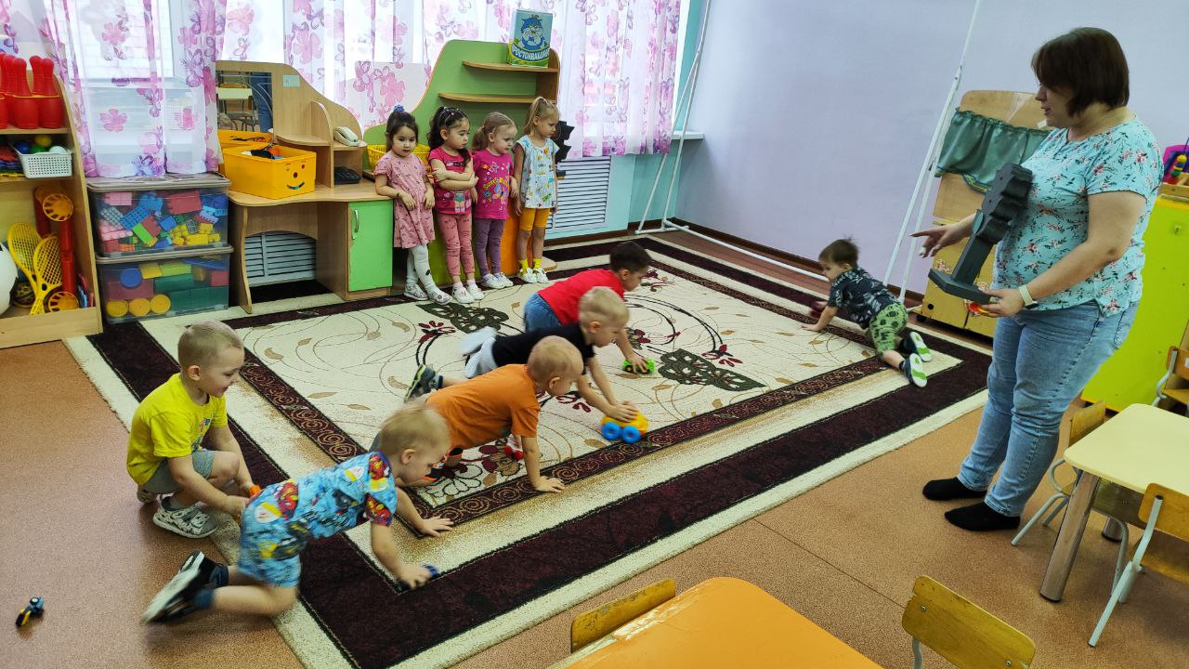

Slide 10
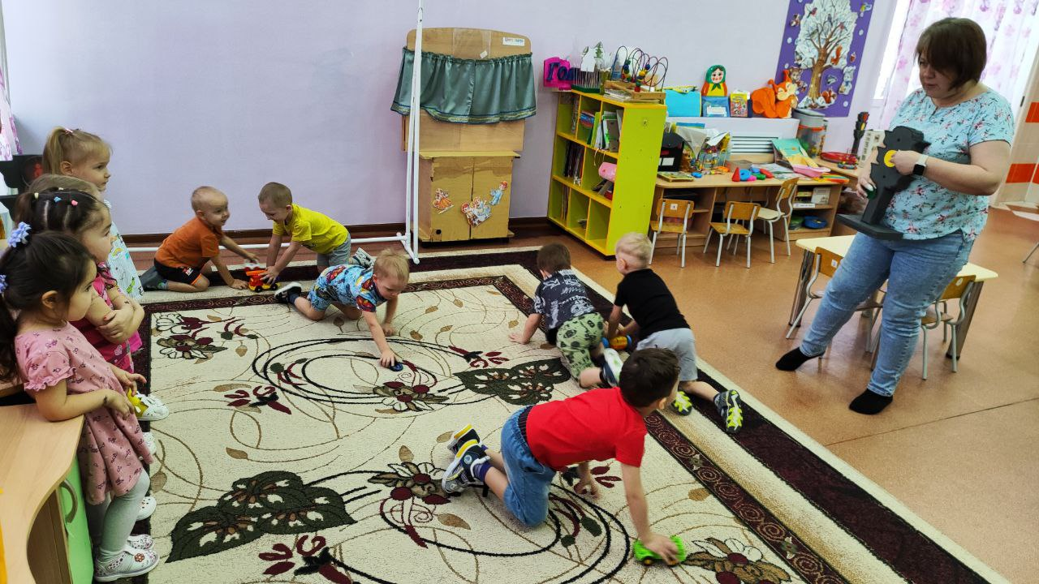
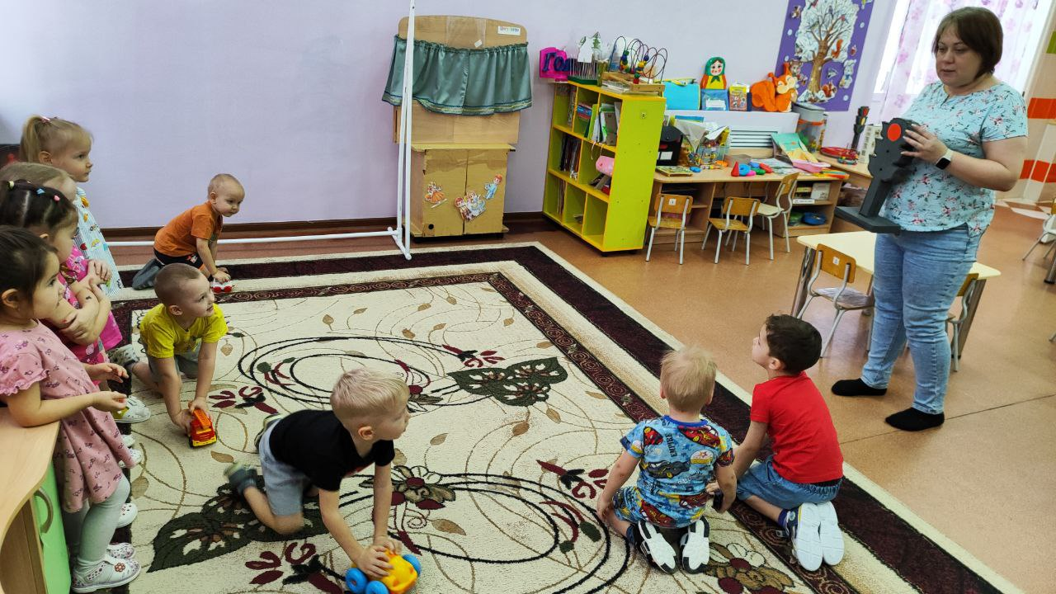

Slide 11
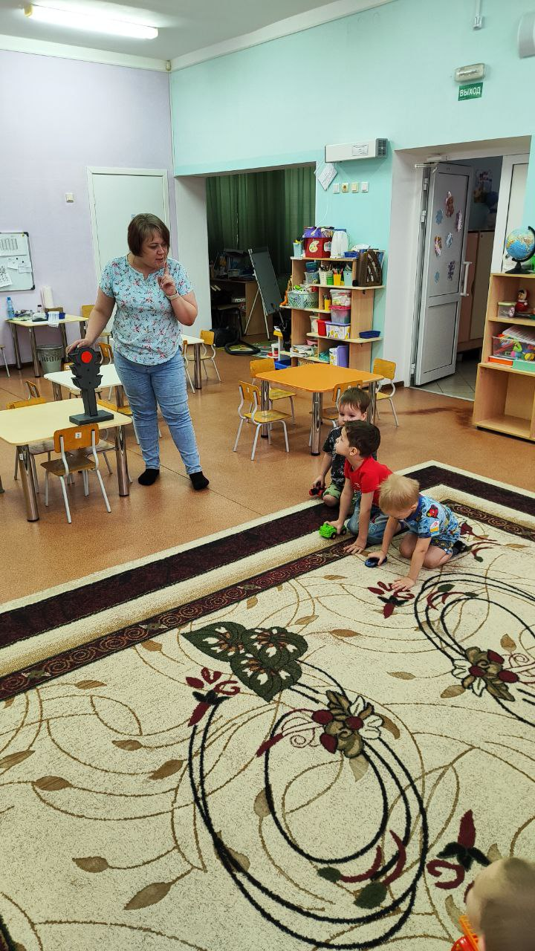
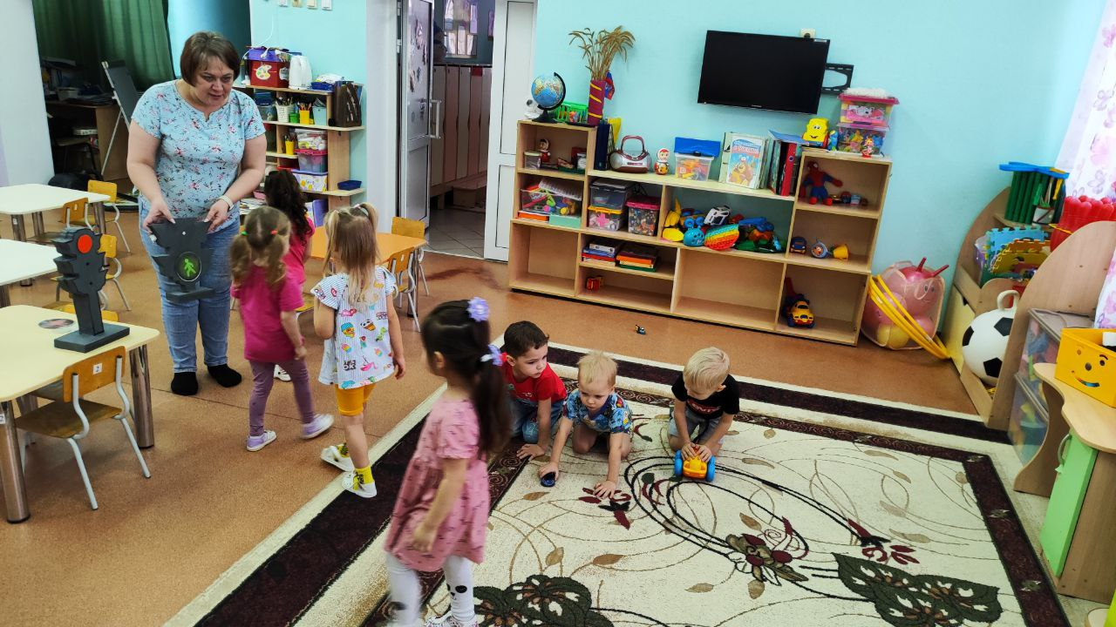

Slide 12


